Slide 1
ÜROGENİTAL FİSTÜLLER VE YÖNETİMİ
Dr. İsmet Alkış
Yüzüncü Yıl Üniversitesi Tıp Fakültesi
Kadın Hastalıkları ve Doğum AD / VAN

Slide 2
TANIM
Kadın genital sistemi ile mesane, üretra ve üreterler arasındaki anormal bağlantılardır.

Slide 3
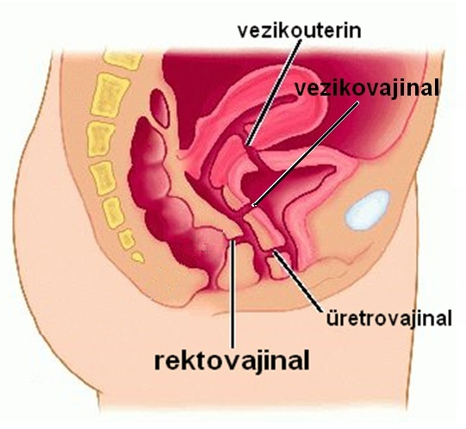
ÜROGENİTAL FİSTÜL TİPLERİ
Vesico– vaginal
Üretero– vaginal
Üretro– vaginal
Kombine fistüller
Vesico-vaginal fistül %74
Bai SW, Int Urogynecol J (2006)

Slide 4
EPİDEMİYOLOJİ
Dünyada yaklaşık 2-3 milyon ürogenital fistül vakası vardır
Yıllık yeni fistül : 30 000 – 130 000
> 95% gelişmekte olan ülkelerde
Çoğu obstetrik nedenlere bağlıdır (uzamış ve engellenmiş doğum eylemi)
Hilton P, BJU INTERNATİONAL 2011

Slide 5
ETYOLOJİ-İNSİDANS
Gelişmiş ülkelerde
-Nadirdir (Çoğunlukla jinekolojik cerrahi sekeli, daha az sıklıkta obstetrik yaralanma, şiddetli pelvik patoloji, radyoterapi sonucu gelişir)
Gelişmemiş ve gelişmekte olan ülkelerde
-Uzamış ve engellenmiş doğumlara bağlı daha sıktır

Slide 6
OBSTETRİK FİSTÜL OLUŞUMU
Obstrükte doğum; Multiple organ hasarı
Fetusun başı ile pelvik kemikler arasındaki pelvis yumuşak dokuları sıkışır
Geniş iskemik hasar
Doku nekrozu ve sonuç fistül
L Lewis Wall, Lancet 2006

Slide 7
CERRAHİ-FİSTÜL OLUŞUMU
Ezilme hasarı Fark edilmemiş sistotomi
mesane muskuler tabaka
yırtılması
Avasküler nekroz
Antiinkontinans cerrahide
Sentetik askı materyalleri
Erozyon
FİSTÜL

Slide 8
RT-FİSTÜL OLUŞUMU
Doku vaskülaritesi azalması
İyileşmenin bozulması
FİSTÜL

Slide 9
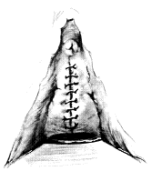
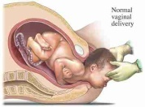
ÜRETRO-VAJİNAL FİSTÜLLER
Miduretral sling erozyon
Üretral divertikül cerrahisi
Kolporafi Anterior
Obstetrik travma
RT

Slide 10
ÜRİNER TRAKT YARALANMALARI-RİSK FAKTÖRLERİ
Önceden geçirilmiş pelvik cerrahi
Endometriosis
Üriner sistem anomalileri
Pelvik radyoterapi öyküsü
Obesite
Büyük pelvik kitle
Onkolojik pelvik cerrahi
Pelvik reconstructiv cerrahi
Laparaskopik histerektomi
Bai SW, Int Urogynecol J (2006)

Slide 11
Radikal histerektomi %10
Laparoscopic hysterectomy %0.22
Abdominal hysterectomy %0.1
Vaginal hysterectomy %0.02
Härkki-Sirén P, Obstet Gynecol. 1998

Slide 12
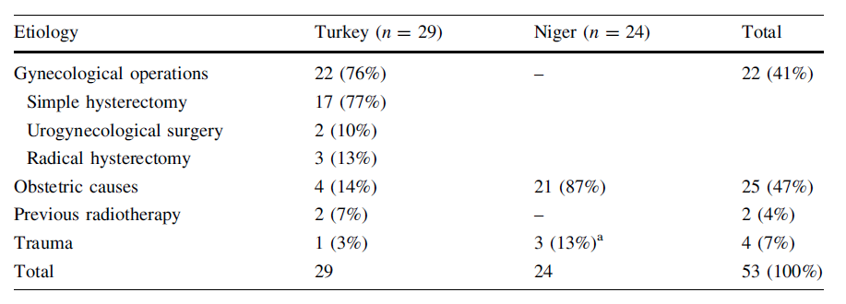

Slide 13
ÖNLEM
Primer
– pelvik cerrahi sırasında yaralanmanın engellenmesi
Sekonder
– intraoperatif tanı ve tamir
Tersiyer
– postoperatif erken tanı ve uygun tedavi

Slide 14
KLİNİK
Cerrahi sonrası ilk 2 haftada
Vagen veya insizyondan idrar akışı
Unilateral veya bilateral yan ağrısı
Hematuri
Oliguri
Anuri
Abdominal ağrı veya distansiyon
Bulantı-kusma
İleus
Fever Gilmour DT, Obstet Gynecol 2006

Slide 15
Foley kateteri çekilmesinden 3-7 gün sonra
vajenden gelen ağrısız idrar
Aralıklı idrar kaçağı üreterovaginal fistül
Sürekli idrar kaçağı vesicovaginal fistül

Slide 16
ÜRETRO-VAJİNAL FİSTÜL KLİNİK
Distal fistül Asemptomatik
Orta fistül Stres inkontinans, Rekürren sistit, Asemptomatik
Proksimal fistül VVF benzer

Slide 17
FİSTÜL- KLİNİK DEĞERLENDİRME
a) İnspeksiyon:
external genitalya incelenmesi(vulvitis?)
idrar akımını direkt gözleme
b)Digital palpasyon:
geniş fistül saptanabilir
küçük fistül etrafındaki skar dokusu palpe edilebilir

Slide 18
SPEKULUM MUAYENESİ
Yeni oluşmuş fistüller
→ Gözle görülebilir açıklık olmadan kırmızı granulasyon dokusu veya gerçek bir açıklık görülebilir.
Matür fistüller
→ Fistül traktını gözlemek her zaman mümkün olmayabilir. (Anestezi altında muayene ve boya testleri)

Slide 19
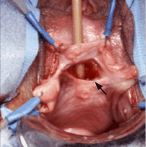
FİSTÜL- KLİNİK DEĞERLENDİRME
: Spekulum muayenesi
‑ Üretra içine kateter yerleştir kateter vajende
Fistül içine prob sokularak mesanede katetere dokun (Click test)
Fistül küçükse veya yüksekteyse mesane içine kateterden metilen mavisi ver, vezikovaginal fistül olgularında boya vajende

Slide 20
SİSTOSKOPİ
Boyut
Yer
Mesane kapasitesi
Üreter orifis değerlendirmesi
Fistul sayısı

Slide 21
SİSTOGRAM
-Fistülün varlığını ve lokalizasyonunu objektif olarak belirler
-Mesane ve vagenin superimpoze olmadığı lateral filmlerde daha iyi görülür
-Küçük fistüllerde voiding sistogram gerekebilir

Slide 22
RETROGRAD PİYELOGRAM
Üretero-vajinal fistülün yerini saptamada
Vesikovajinal ve üreterovajinal fistül birlikte bulunduğunda (%12)
tanıda doğruluk oranı en yüksektir

Slide 23
İNTRAVENÖZ PİYELOGRAFİ
Üst üriner sistemi değerlendirmede yararlı bir yöntemdir.
Erken dönemde kaçak noktasını, fistülü gösterebileceği gibi
Gecikmiş vakalarda renal fonksiyon kaybı hakkında bilgi verir.

Slide 24
ULTRASONOGRAFİ
Hidronefroz
Hidroüreter
Ürinoma
yönünden faydalı bir yöntemdir.

Slide 25
WHO classification system
Defining criteria | Good prognosis/simple | Complicated/uncertain
Number of fistula | Single | Multiple
Site | Vesicovaginal (VVF) | Rectovaginal (RVF) mixed VVF/RVF involvement of cervix
Size (diameter) | <4 cm | >4 cm
Involvement of the urethra/continence mechanism | Absent | Present
Scarring of vaginal tissue | Absent | Present
Presence of circumferential defect* | Absent | Present
Degree of tissue loss | Minimal | Extensive
Ureter/bladder involvement | Ureters are inside the bladder, not draining into the vagina | Ureters are draining into the vagina, bladder may have stones
Number of attempts at repair | No previous attempt | Failed previous attempts of repair
World Health Organization, Geneva, 2006
Notes:
* The complete separation of the urethra from the bladder.

Slide 26
FİSTULA CLASSİFİCATİON
Type
Simple (small, non-radiated, single)
Complex (medium, large, radiated, multiple, recurrent)
Size
Small≤0.5 cm
Medium, 0.6–2.4 cm
Large≥2.5 cm
Roberto Angioli, Critical Reviews in Oncology/Hematology (2003)

Slide 27
TEDAVİ
Ana tedavi cerrahi onarımdır.
Erken teşhis edilen küçük fistüller kateterizsyon sonrası spontan iyileşebilir.
Küçük(2-3mm)
Vakaların %10’u Erken tanı
Epitelize olmamış fistül

Slide 28
KARAR VERİLECEK KONULAR
Operasyonun zamanı
Cerrahi yaklaşım
Fistül traktının çıkarılıp-çıkarılmaması
Onarım alanına destek doku

Slide 29
OPERASYON ZAMANLAMASI
Erken yada geç onarım tartışmalıdır.
Blaivas JG, J Urol. 1995
Klasik strateji inflamasyon ve ödemin iyileşmesi için 3-6 ay beklemek.
Radyasyon fistülüne 6-12 ay sonra onarım önerilir
I . ROMICS, BJU International (2002)

Slide 30
CERRAHİ YAKLAŞIM ŞEKLİ
Boyut
Yer (subtrigonal, supratrigonal)
Komplike olup olmaması
Cerrahın deneyimi
Altaweel WM, Urol Ann 2013

Slide 31
CERRAHİ YAKLAŞIM ŞEKLİ
Başarı
Transabdominal onarım %87.50
Transvaginal onarım %87.09
Mondet F, Urology. 2001

Slide 32
FİSTÜL TRAKTININ ÇIKARILMASI
Fistül traktının çıkarılması: konsensus yok
Fistül traktının tamamen eksize edilmesi
Iselin CE et all, J Urol 1998;160:728
Defektin büyümemesi için sadece fistül kenarlarının debride edilmesi
Cruikshank SH et all, South Med J 1998;81:1525

Slide 33
ONARIM ALANINA DESTEK DOKU
Reküren fistül
RT-sonrası fistül
Büyük fistül
Trigon, mesane boynu ve üretrayı içeren fistüllerde
Destek doku önerilir.
Karateke et al. J Turkish-German Gynecol Assoc 2010

Slide 34
BAŞARILI BİR CERRAHİ
Endurasyon ve aşırı enflamasyonun olmaması
Tek veya çok kat gerimsiz kapatma
Yeterli vasküler dokunun korunması
Katların ayrı ayrı kapatılması
Sütür hatlarının çakışmaması
Postoperatif mesane drenajı (10-14 gün)
Snjezana Milicevic, Med Arh. 2013

Slide 35
VAGİNAL YAKLAŞIM
VVF’in çoğunda tercih edilen yaklaşım vaginal onarımdır.
Özellikle subtrigonal VVF
Latzko prosedürü
Tabakalı onarım

Slide 36
LATZKO PROSEDÜRÜ
Vagen mukozası fistül ağzından 2 cm mobilize edilir
Fistül traktı çıkarılmaz
Mesane duvarı, vesikovaginal fasya ve vagen ayrı ayrı kapatılır
Avantajları
Minimal kan kaybı
Teknik olarak basit işlem.
Mesane girilmediğinden üreter ve üretra yaralanması daha az.
Latzko, Am J Surg 1992

Slide 37
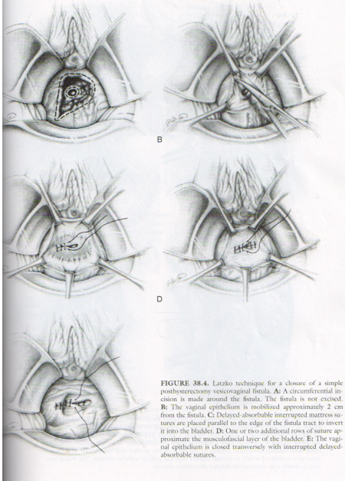
LATZKO

Slide 38
TABAKALI ONARIM
Mesane, vaginal mukoza ve submukozal dokulardan disseke edilir
Fistül traktı çıkarılır
Mesane mukozası ve submukozal doku 3/0 vicryl ile
Vagen mukozası da 2/0 vicryl ile ayrı ayrı kapatılır

Slide 39
TABAKALI ONARIM
Tabakalı onarımda vezikal mukoza eksize edilirken latzko işleminde eksize edilmez.

Slide 40
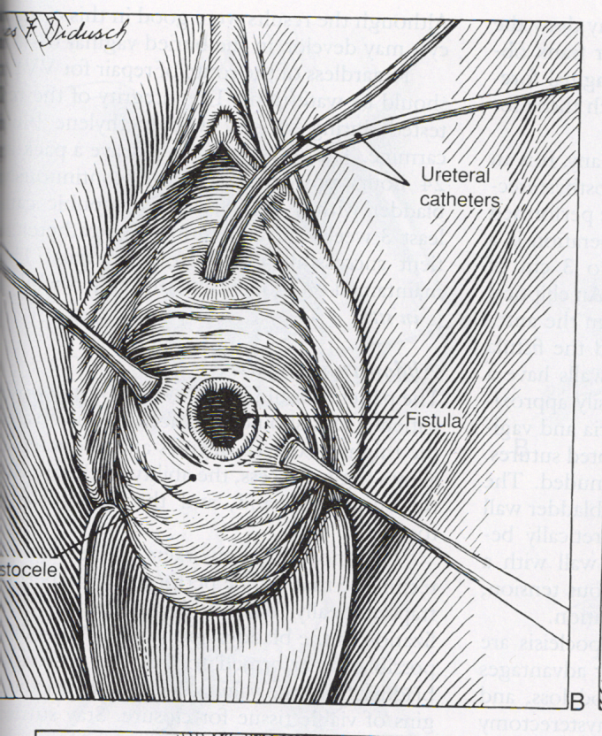
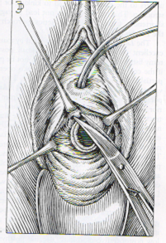
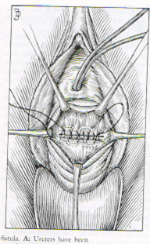
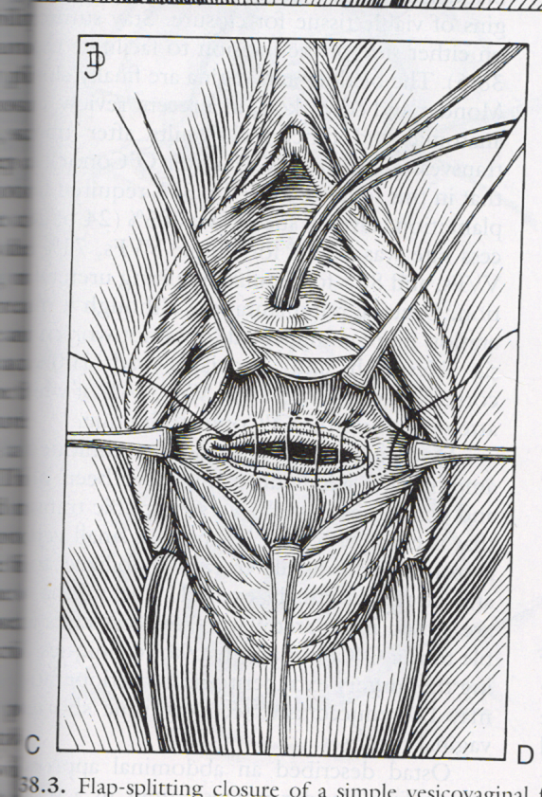
TABAKALI ONARIM

Slide 41
MARTİUS FLEP
Mesane boynu ve üretrayı içeren fistüllerde, Martius flebi rekürrensin önlenmesi ve kontinansın sağlanmasında önemlidir.

Slide 42
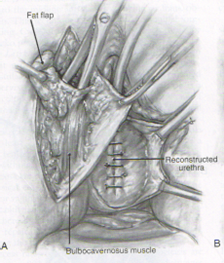
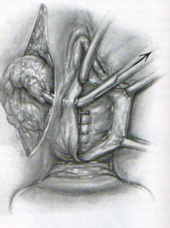
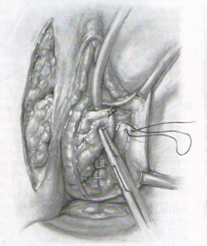
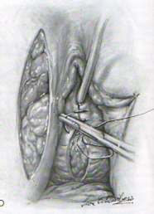
MARTİUS FLEP

Slide 43
VVF- VAGİNAL ONARIM
Kesin kontrendikasyon
Abdominopelvik organlarla konkomitant VVF (üreter ve bağırsaklar)
Multiple VVF

Slide 44
ABDOMİNAL ONARIM
Vaginal yaklaşımın zor olduğu vakalar
Yüksek VVF
Reimplantasyon gerektiren üreteral yaralanma
Konkomitan adbominal prosedür ihtiyacı
O’Conor prosedürü supratrigonal vesikovaginal fistül onarımı için gold standard abdominal yaklaşımdır
Stanford E, Int Urogynecol J (2012)

Slide 45
BİVALV O’CONOR PROSEDÜRÜ
Mesane vertikal açılır ve sistotomi VVF düzeyine kadar indirilir
Fistül traktı vagenden disseke edilir
Fistül traktı eksize edilir
Vagen sütüre edilir
Mesane katlı onarılır
Omentum flepi transpoze edilir

Slide 46
BİVALV O’CONOR PROCEDÜRÜ

Slide 47
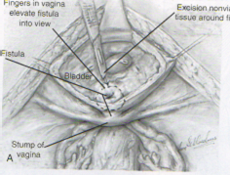
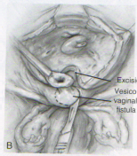
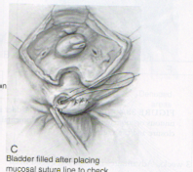
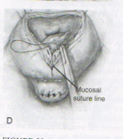
MODİFİYE O’CONOR

Slide 48
ÜRETROVAGİNAL FİSTÜL-ONARIM
Cerrahi prensipler aynı
Zor; çünkü onarım için bölgede doku az
Martius flep ile destek
En iyi sonuç yaralanmadan hemen sonra
İdeal zaman 2 ay sonra
Cerrahi sonrası SUİ , obstruksiyon olabilir

Slide 49
ÜRETRO-VAGİNAL FİSTÜL
Geniş periüretral mobilizasyon
Gerimsiz vertikal tabakalı onarım
Martius grefti kullanımı

Slide 52
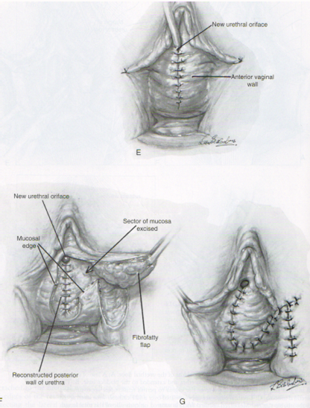
UVF ONARIMI

Slide 53
POSTOPERATİF BAKIM
Mesane kateteri 7-14 gün tutulmalıdır.
Kateter çıkarılmadan önce onarımın bütünlüğünü görmek için sistogram veya diğer görüntüleme yöntemleri uygulanmalıdır.
Mesane onarımı Sistogram
Üreteral onarım USG yada BT
(kontrastlı yada kontrastsız)

Slide 54
KOMPLİKASYONLAR
Rekkürens
Frequency
Urgency
Urge inkontinans
Stres uriner inkontinans
Üreterik obstruksiyon
Barsak obstruksiyonu
Gamal M, Arab Journal of Urology 2014

Slide 55
POSTOP ÜRİNER İNKONTİNANS
Üretral tutulum
Düşük mesane kapasitesi
Büyük fistül
Vaginal rekonstrüksiyon yapılan olgular
Kadir Savan, Arch Gynecol Obstet (2010)

Slide 56
SONUÇ
Başarılı fistül kapamada en büyük şans ilk operasyon
Üreterler tanınmalı ve korunmalı
Fistül topografisi tam olarak bilinmeli
Fistül geniş olarak mobilize edilmeli
Fistül gerimsiz kapatılmalı
Onarım su sızdırmaz olmalı
10-14 gün mesane drene edilmeli
Martius bulbokavernosus flap veya diğer graftler

Slide 57
SABIRLA DİNLEDİĞİNİZ İÇİN TEŞEKKÜRLER…

